Slide 1
Kalite Güvencesi Sistemi ile İlgili Güncel Hususlar
Kalite Koordinatörlüğü
Dr. Doğancan ÇAVMAK

Slide 2
Gündem
Kalite bilinci anketi değerlendirmesi
İzleme ve geri bildirim raporlarından çıkarımlar
Süreç kartları ve iyileştirme döngüleri
BİDR ve KİDR çalışmaları
Devam eden çalışmalar

Slide 3
Kurum İçi Kalite Bilinci Değerlendirme Anketi
Ankete toplam katılım oranı % 26’dır (138 kişi).
Ankete katılan öğretim elemanı sayısı 93 olmuştur.

Slide 4
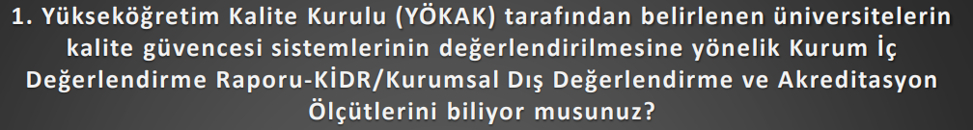
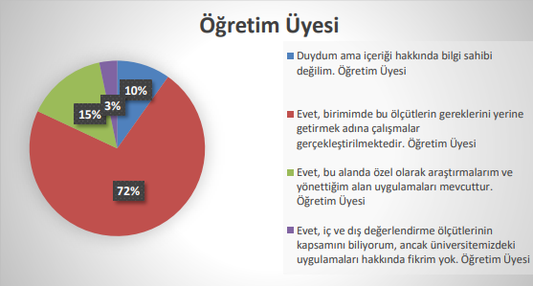
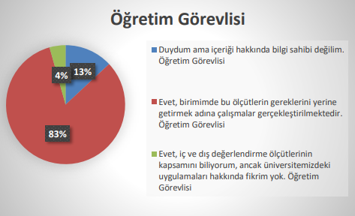
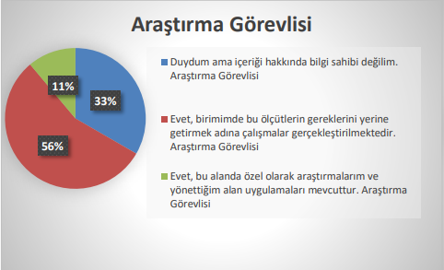

Slide 5
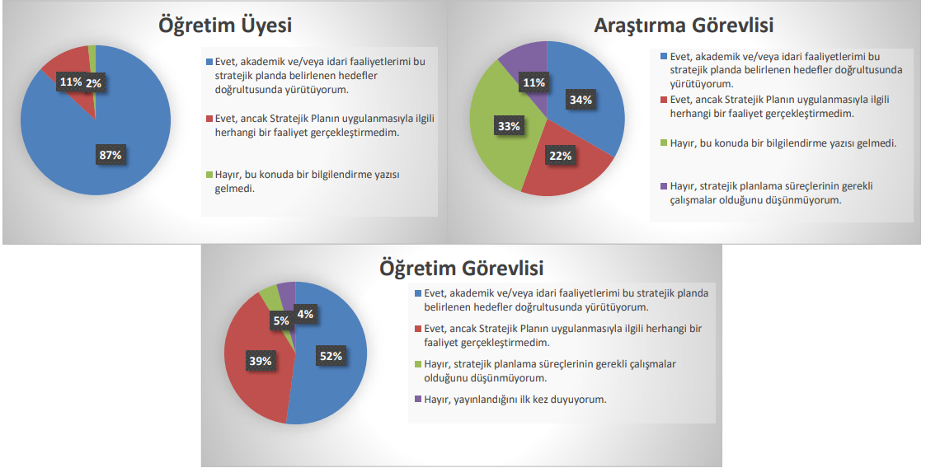

Slide 6
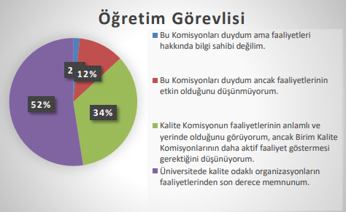

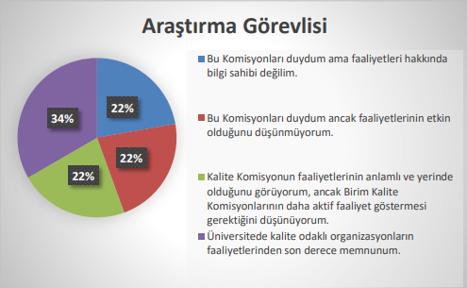
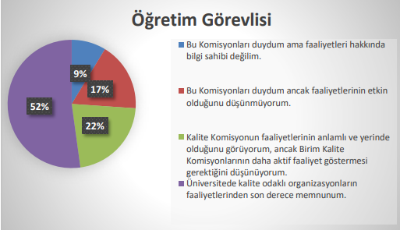

Slide 7
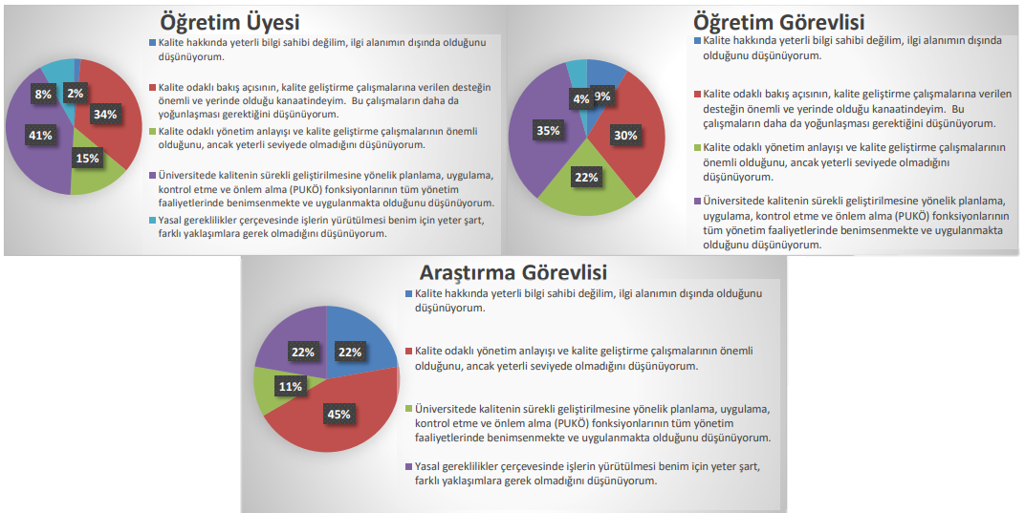

Slide 8
İzleme Raporundaki Önemli Hususlar

Slide 9
Gelişmeye Açık Yönler
Danışma kurullarında görüşülen konulara yönelik toplantı tutanağı yetersizliği,
Ders bilgi paketlerindeki eksiklikler (özellikle iş yükü ve TYÇÇ-öğrenme çıktı matrisleri) ve ders izlenceleri ile uyumsuzluklar,
Ders değerlendirme anketleri sonrası yapılan değerlendirme ve iyileştirmelere yönelik kanıt yetersizliği,
Mezun izleme sistemlerinin etkin çalışmaması,
Engelli öğrencilere yönelik yapılan iyileştirmelerin kanıtlarının yetersiz olması,
Stratejik plandaki araştırma-geliştirme göstergelerinin gerçekleşme durumuna yönelik yapılan değerlendirmeler ve buna yönelik iyileştirme çalışmalarına rastlanmaması.

Slide 10
Tüm gelişmeye açık yönlerin ortak noktası..
Süreçlerin izlenmesindeki eksiklikler,
Kanıt yetersizliği.

Slide 11
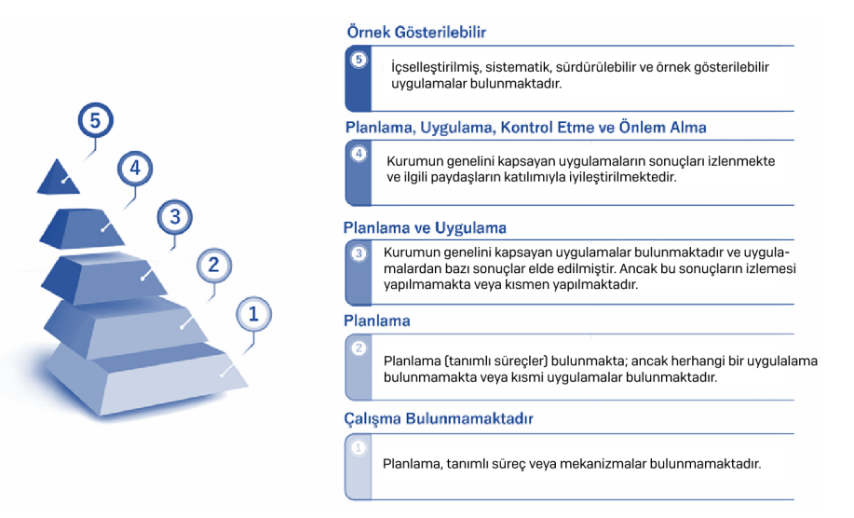
Dereceli Değerlendirme Anahtarı

Slide 12
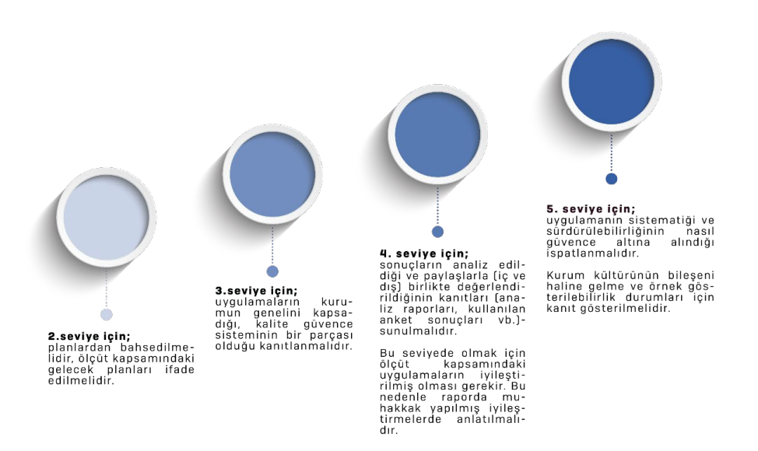

Slide 13
4 olgunluk seviyesinde yer almak için;
Süreçlerin tanımlanmış olması
Tanımlı süreçler çerçevesinde uygulamalar olması
Uygulamaların sistematik olarak izlenmesi, geri bildirim alınması
Paydaş önerileri ile birlikte iyileştiriliyor olması
gerekmektedir.

Slide 14
İyileştirme Döngüleri (PUKÖ)

Slide 15
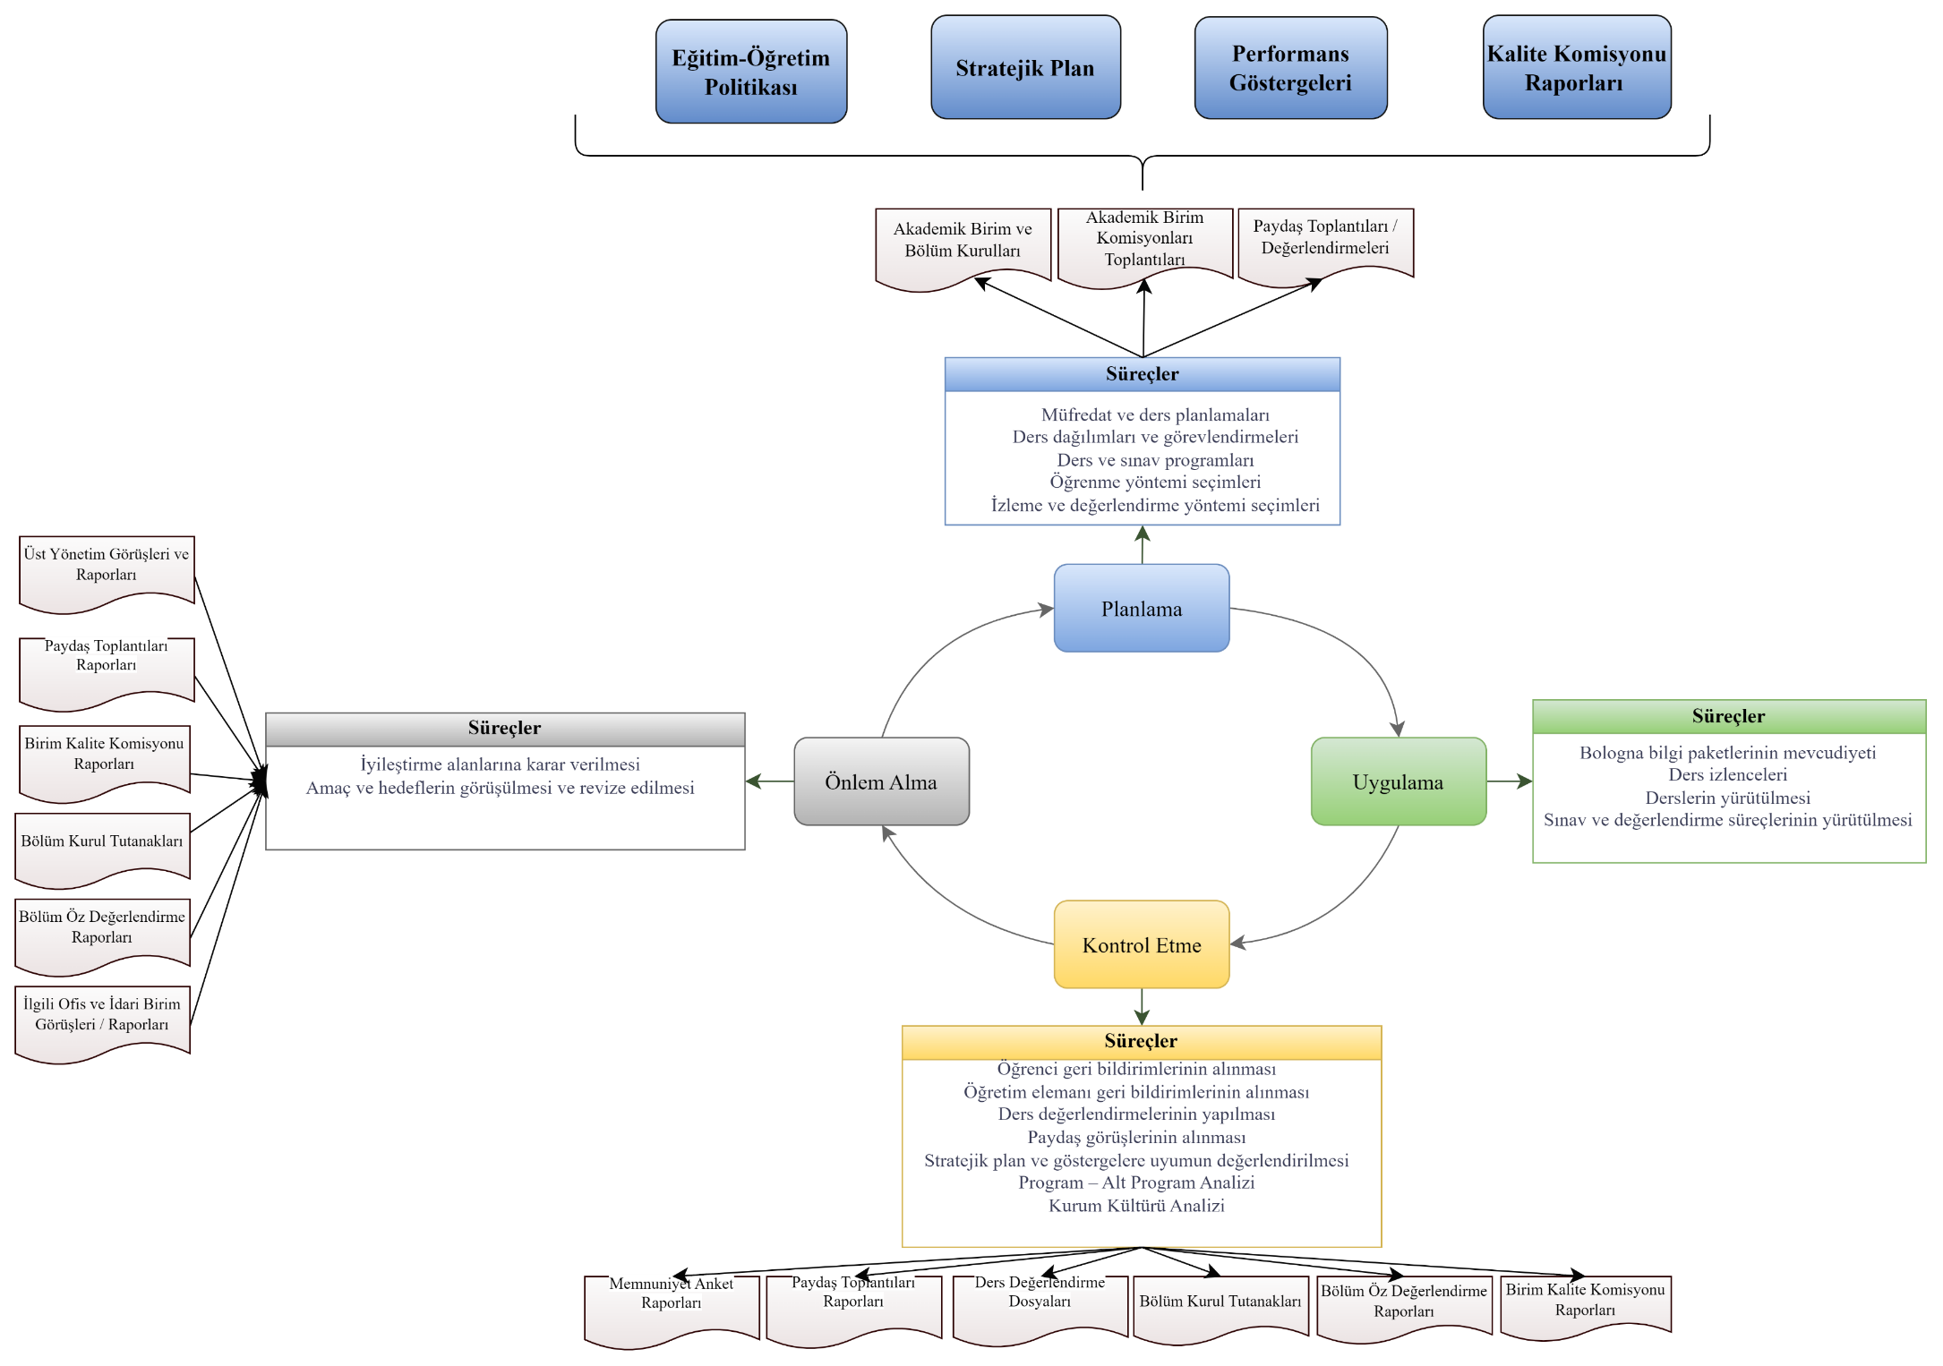
Eğitim-Öğretim Kalite Süreçleri
İyileştirme Döngüsü

Slide 16
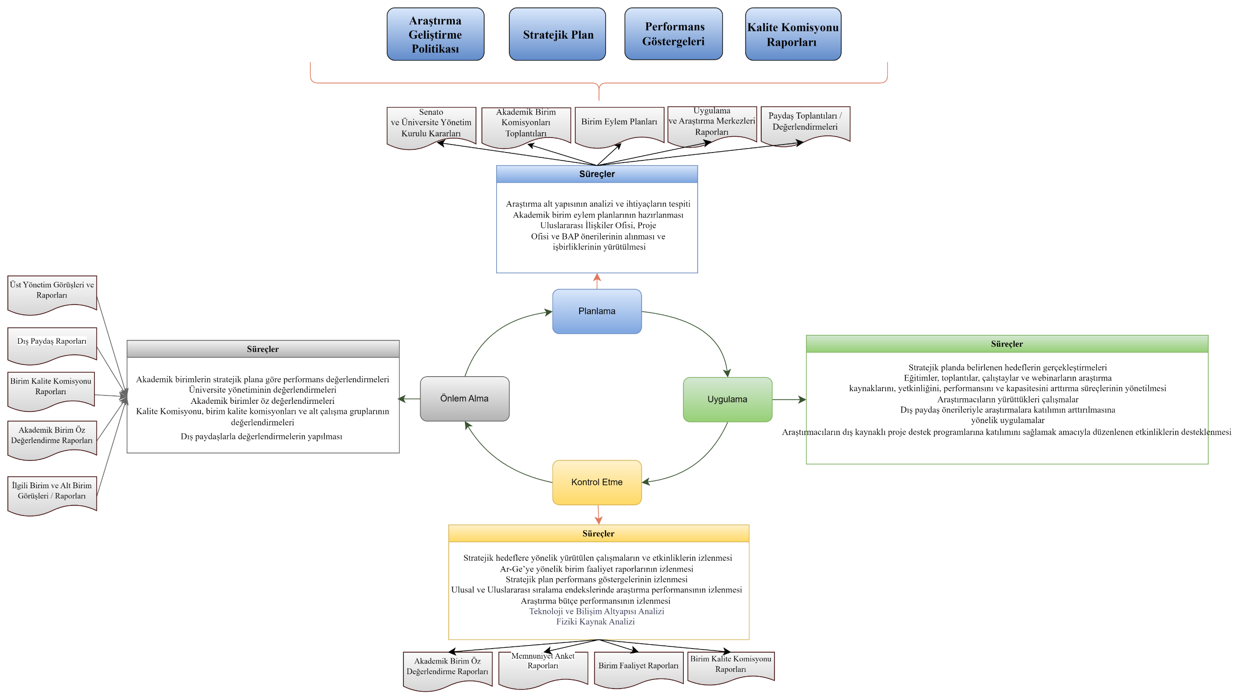
Araştırma-Geliştirme Kalite Süreçleri
İyileştirme Döngüsü

Slide 17
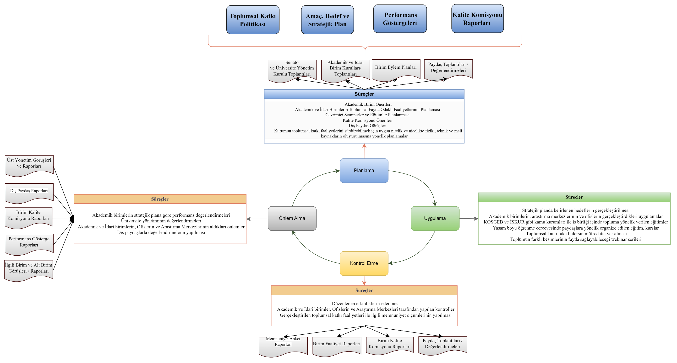
Toplumsal Katkı Kalite Süreçleri
İyileştirme Döngüsü

Slide 18
Hızlıca yapılabilecek örnek çalışmalar..

Slide 19
Örnek çalışmalar
1
Geçmiş BİDR, KİDR ve izleme raporlarının Birim Kalite Komisyonlarında değerlendirilmesi ve tutanak altına alınması,
Burada tespit edilen hususların danışma kurullarında görüşülmesi ve
İyileştirme eylem planına alınması

Slide 20
Örnek çalışmalar
2
Bölüm öz değerlendirmelerinin hazırlanması (BİDR başlıkları kullanılarak),
Öz değerlendirmelerin birim kalite komisyonunda görüşülmesi ve BİDR’e temel alınması,
BİDR’lerin birim kurullarında ve danışma kurullarında değerlendirilmesi

Slide 21
Örnek çalışmalar
3
Yeni yerleşen öğrencilere yönelik bölüm kurullarında, değerlendirme yapılması (tercih sıraları, sıralamaları, puanları, geldikleri bölgeler vb.),
Öğrenci oryantasyonu sonrası değerlendirmeler ve beklentilerin alınması,
Tüm bölümlerin değerlendirmelerinin kalite komisyonunda görüşülmesi ve fakülte/meslek yüksekokulu yönetimine öneriler sunulması,
Birimlerin değerlendirmelerinin üniversite kalite komisyonu gündemine getirmesi.

Slide 22


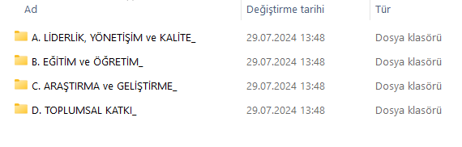
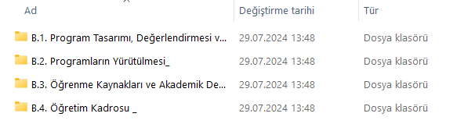
BİDR Hazırlama Kılavuzu ve Kanıt Biriktirme Dosyaları

Slide 23
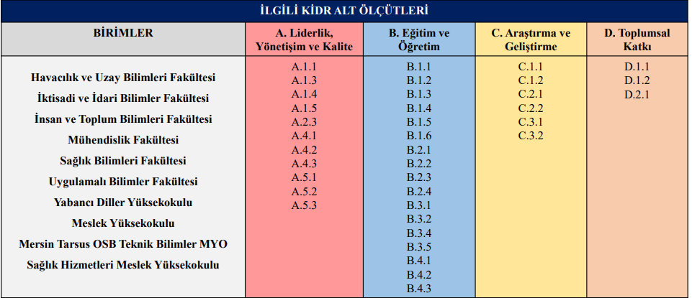
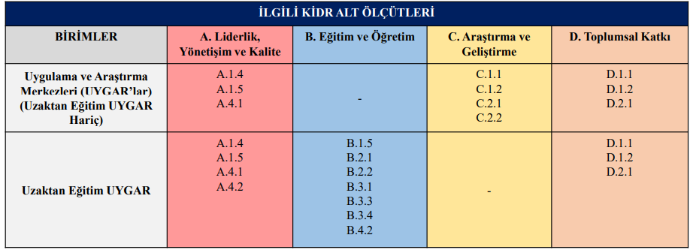
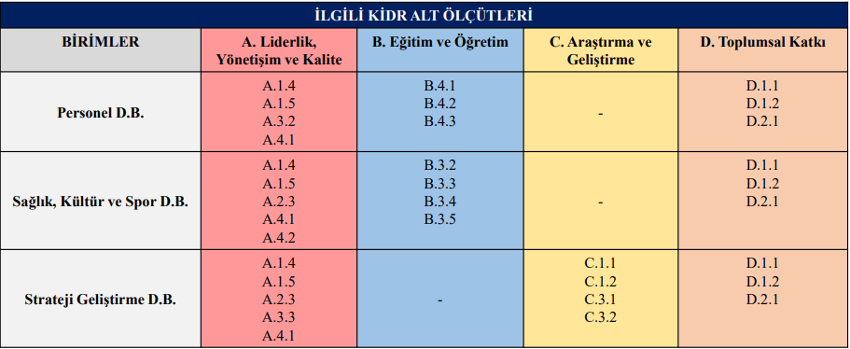
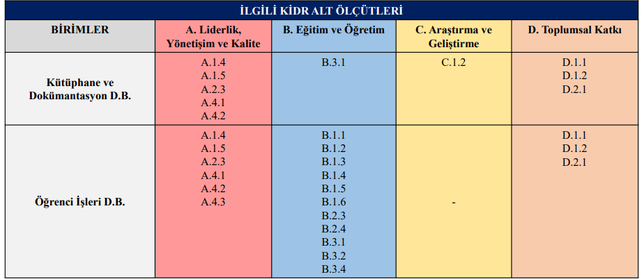

Slide 24
BİDR Hazırlama Kılavuzu ve Kanıt Biriktirme Dosyaları
BİDR metinleri yalnızca çıktıları içermemelidir. (Örneğin; bu dönem Erasmus hareketliliği gerçekleştiren kişi sayısı 2’dir veya alan indeksli yayın sayısı 10’dur)
Kurumsal Dış Değerlendirme programı, süreçlerin ve çıktıların nasıl güvence altına alındığını ve işlediğini görmek istemektedir.
Dolayısıyla metinlerin; uygulamaların varlığına, nasıl izlendiğine ve değerlendirildiğine yönelik bilgileri de içermelidir.

Slide 25
Tutanaklar ve Raporlar İle İlgili Önemli Hususlar
Tutanakların ilgili prosedüre göre hazırlanması,
Yapılan toplantının ilgili tüm paydaşları içermesi,
Tutanakların birbirine atıf vermesi, süreçte tutarlılık olması,
Yapılan toplantının/ hazırlanan tutanağın aynı anda ilgili KİDR başlığı için açılan dosyada arşivlenmesi

Slide 26
Koordinatörlükte Devam Eden Bazı Çalışmalar
Gelişmeye Açık Yönleri hedefleyen «Kurumsal İyileştirme Eylem Planı»
2024 KİDR çalışmaları için eğitimler ve materyaller
Çalışma takvimi
Kalite Güvencesi El Kitabı
Akademik ve İdari Personel Oryantasyon El Kitapları
Sistem iyileştirme çalışmaları

Slide 27
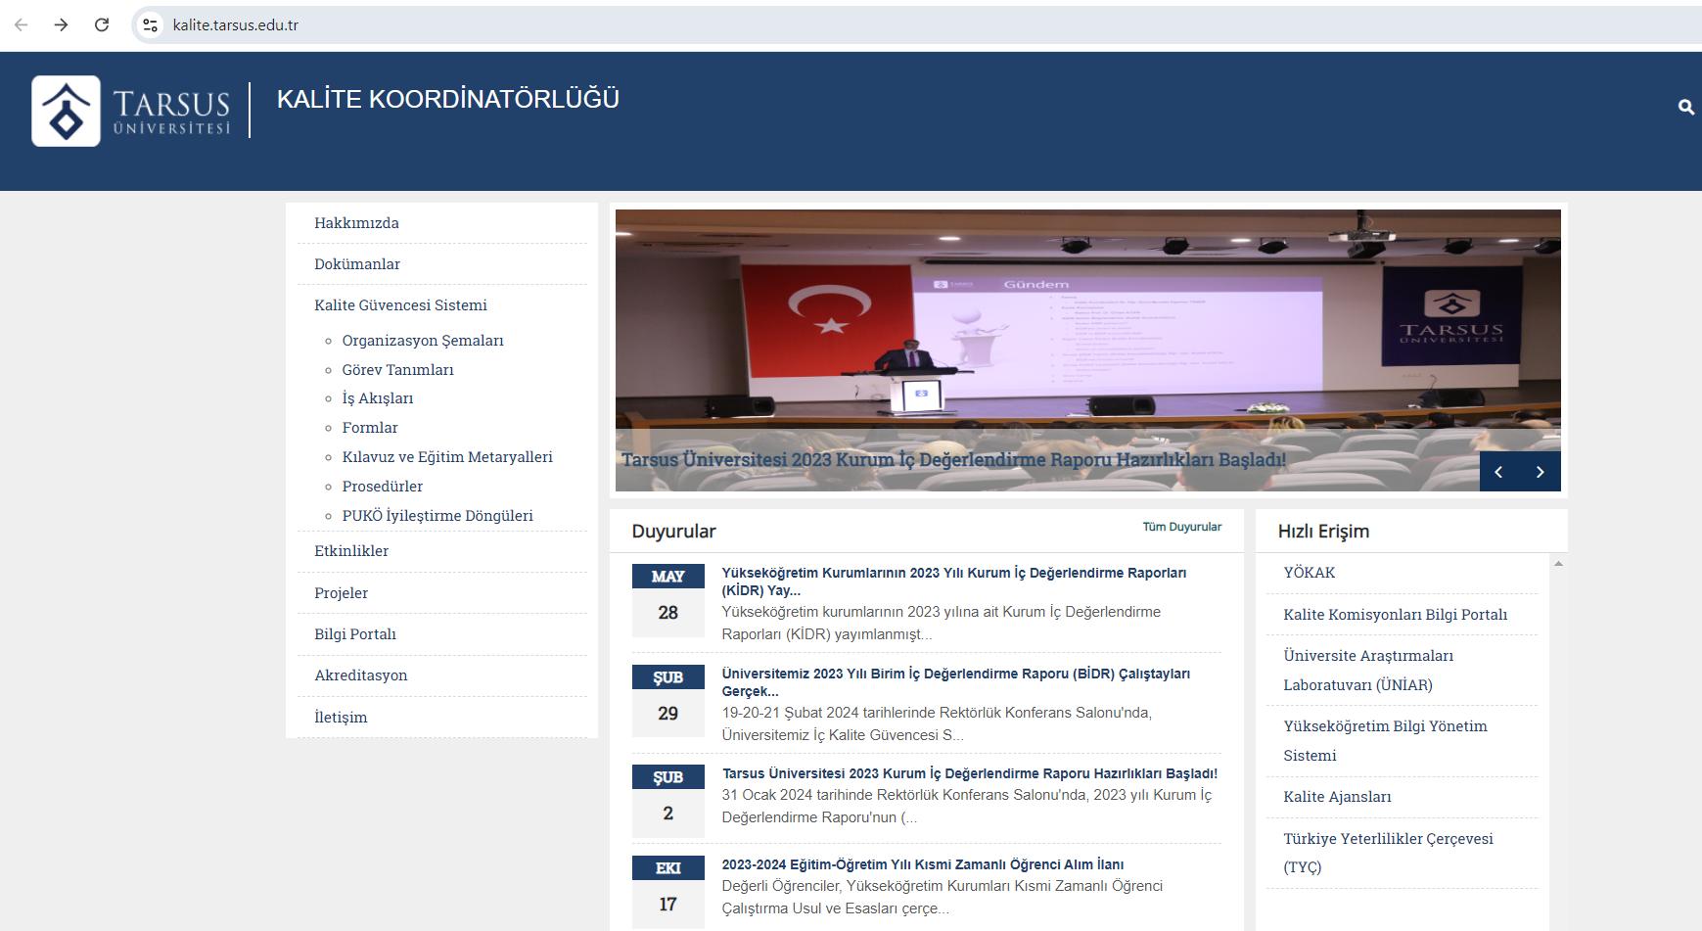

Slide 28
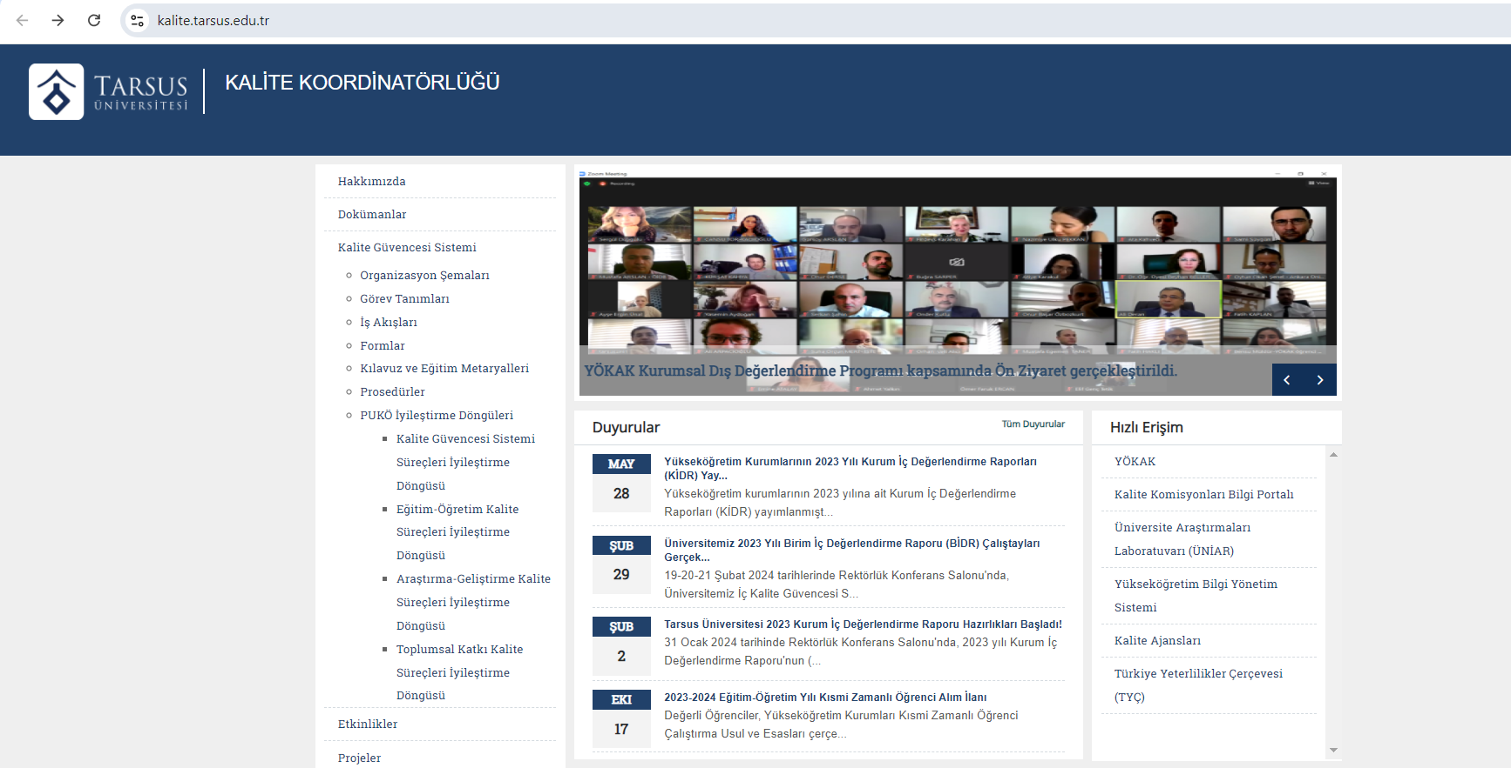

Slide 29
Teşekkürler
Kalite Koordinatörlüğü
kalite@tarsus.edu.tr

